Slide 1
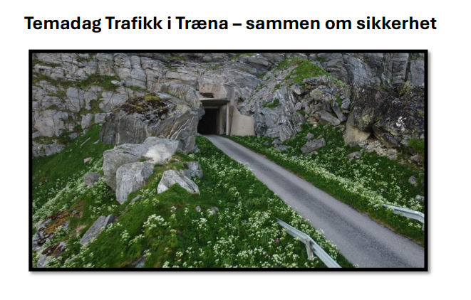
Trafikksikker kommune - Temadag

Slide 2
Prosjektet er ikke mer omfattende enn at det handler om en temadag med holdningsskapende aktiviteter, med utgangspunkt i Trafikksikkerhetsplanen, men også i stadige observasjoner.
Det er handlinger som blant annet preges av at det ikke er politi i Træna. Det ligger i handlingsplanen at Træna kommune skal gjennomføre en temadag årlig, der alle innbyggerne inviteres til holdningsskapende og involverende trafikksikkerhetsarbeid. Vi vil invitere og involvere politiet i temadagen.
Mål med prosjektet
Hovedmål: Øke tryggheten i Træna både til vanns og til lands
Delmål: Træna kommune involverer innbyggerne i sitt trafikksikkerhetsarbeid

Slide 3
Hensikten med en kick-off-samling
❖ Sørge for at innbyggerne blir kjent med trafikksikkerhetsplanen
❖ Etablere en felles forståelse for bakgrunn, mål og mandat
❖ Etablere felles forståelse for roller og ansvar
❖ Etablere felles forståelse for risiko og muligheter
Involvere innbyggerne i gjennomføring av holdningsskapende tiltak
Diskutere uklarheter, avklare eventuelle uklarheter og/eller misforståelser

Slide 4
Invitere alle innbyggerne i Træna til «kick-off» i Trænahallen
  Tips til neste år: invitere spesielt fellesrådet – pensjonister + ungdomsråd– hva må man ta hensyn til i forhold til endringer i kropp og hode
Vi har rettet en henvendelse til NAF, undersøkt muligheten for demonstrasjon av kollisjonssimulator i Træna. Det antas at selve oppdraget er gratis, men det er ikke mulig å reise tur-retur Træna og samtidig gjennomføre aktiviteten på en dag. Vi har lagt inn kostnader for reise, kost og overnatting x 1 for 2 personer
Reflekskampanje/opplæring i bruk av refleks. Innkjøp av refleksbånd med kommunevåpen. Kort med teksten: Du er viktig for Træna kommune. Vi ser deg! (eller noe lignende)
El-sparkesykkel som tema – ekstern foredragsholder. Tema er satt opp på bakgrunn av observasjoner. Det er stadig å se to på en el-sykkel i trafikken i Træna. Kostnader er beregnet for en person, reise, kost og losji

Slide 5
Hva skjer når du har promille? Aktivitet i plenum. Innkjøp av promillebriller med ulik styrke.
Informasjon om sykkelgårdene – fysisk eller digitalt – reise- og oppholdsutgifter for en person. Mål for skolen å reise til en sykkelgård til våren igjen
Sikring av barn i bil. Det observeres at foreldre kommer til barnehage og skole med barnet/eleven på fanget. Holdningen er nok knyttet til korte avstander, lav fart og en rask sannsynlighetsberegning. I båt observeres til tider svært høy fart, barn både med og uten redningsvest, men ingen annen for sikring. Tema er tatt opp på utallige foreldremøter, uten varig bedring. Det er ønske om en ekstern foredragsholder, gjerne en som selv er preget av en ulykke i trafikken, enten til lands eller til vanns. Vanskelig å beregne kostnader, men tanken er en nøktern bestilling, gjerne via noen som kjenner noen.
Næringslivet – invitere aktuelle bedrifter og entreprenørene til temadagen – be om deres vurderinger og egne trafikksikkerhetstiltak. Gjelder både på veiene og på havet.
Bevertning, der tanken er å invitere rett etter arbeidstid, servere et enkelt måltid som kan erstatte middag. Dette for å tiltrekke oss så mange som mulig.

Slide 6
